Slide 1
Что мы знаем о насекомых?

Slide 2
Кто такие насекомые?
У насекомых три пары лапок ( всего шесть), а тело четко делится на три части : голова, грудь, брюшко.
На брюшке у насекомых есть поперечные полоски – как бы насечки.
Вот откуда название «насекомые» от слова «насекать».

Slide 3
Времена года

Slide 4
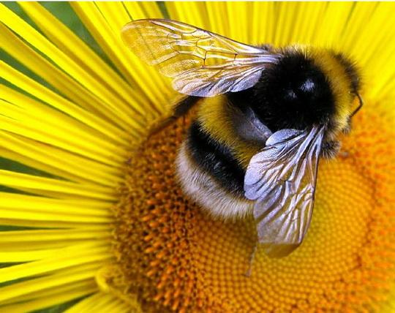
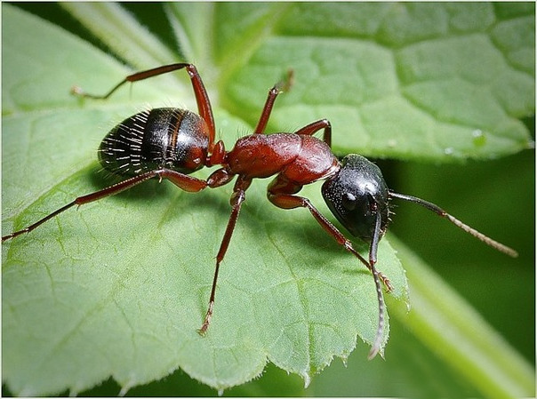
Полезные насекомые

Slide 5
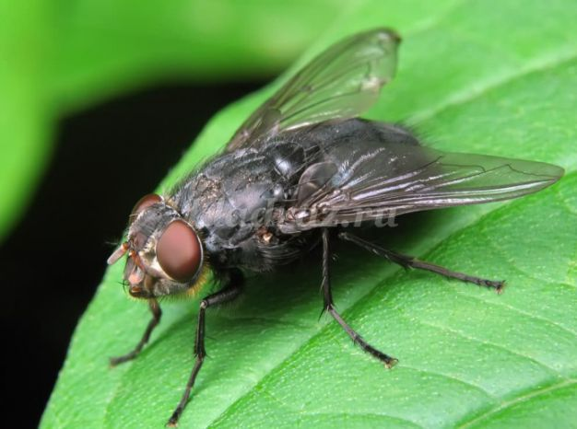
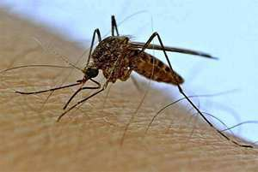
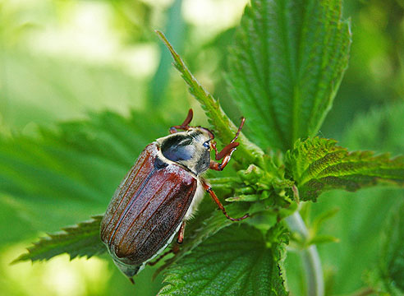
Вредные насекомые

Slide 6
Как появляются бабочки?

Slide 7
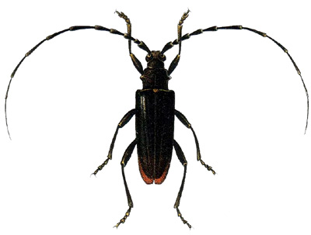
Зачем насекомым усики?
Усики у насекомого- это органы чувств , которыми оно воспринимает запахи и
различает вкус.
Чем усики длиннее , тем они чувствительнее .
Некоторые насекомые ощупывают усиками как мы пальцами, окружающие предметы.

Slide 8
Как зимуют насекомые?

Slide 9
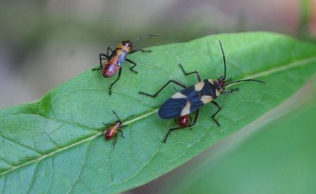
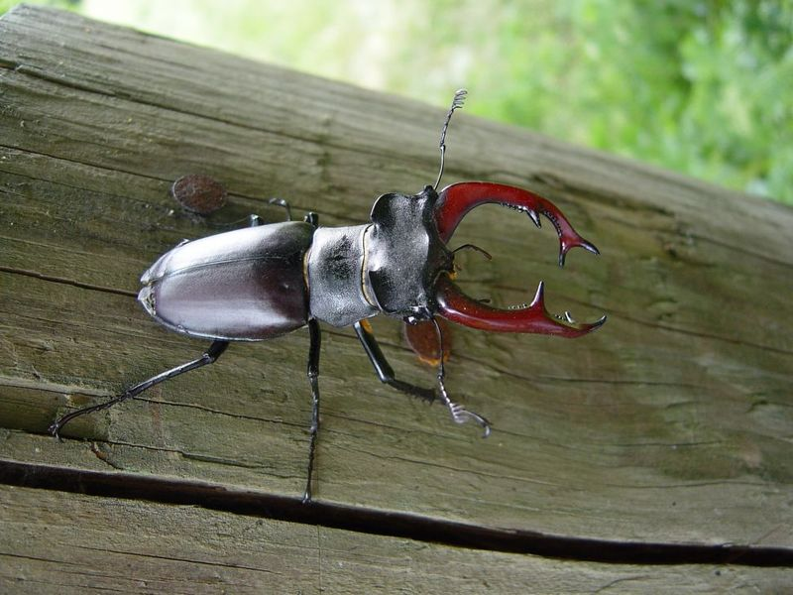
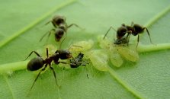
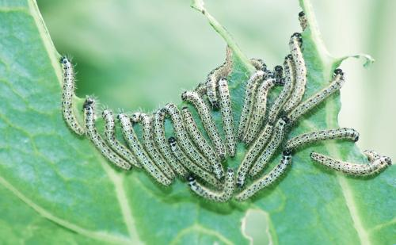
Насекомые – часть природы

Slide 10
Подведение итогов
1. Кто такие насекомые?
2. Сколько лапок у насекомых?
3. На сколько частей разделено тело насекомого?
4. Зачем насекомому усики?
5. Каких насекомых ты знаешь?

Slide 11
Используемый материал:
http://mirzhivotnih.ru/ca.
kindergenii.ru/metodiki/nasekomiepresent.htm
Т.А. Шорыгина. Насекомые. Какие они?
Подготовила воспитатель:
Елаева Е.Е.

